Slide 1

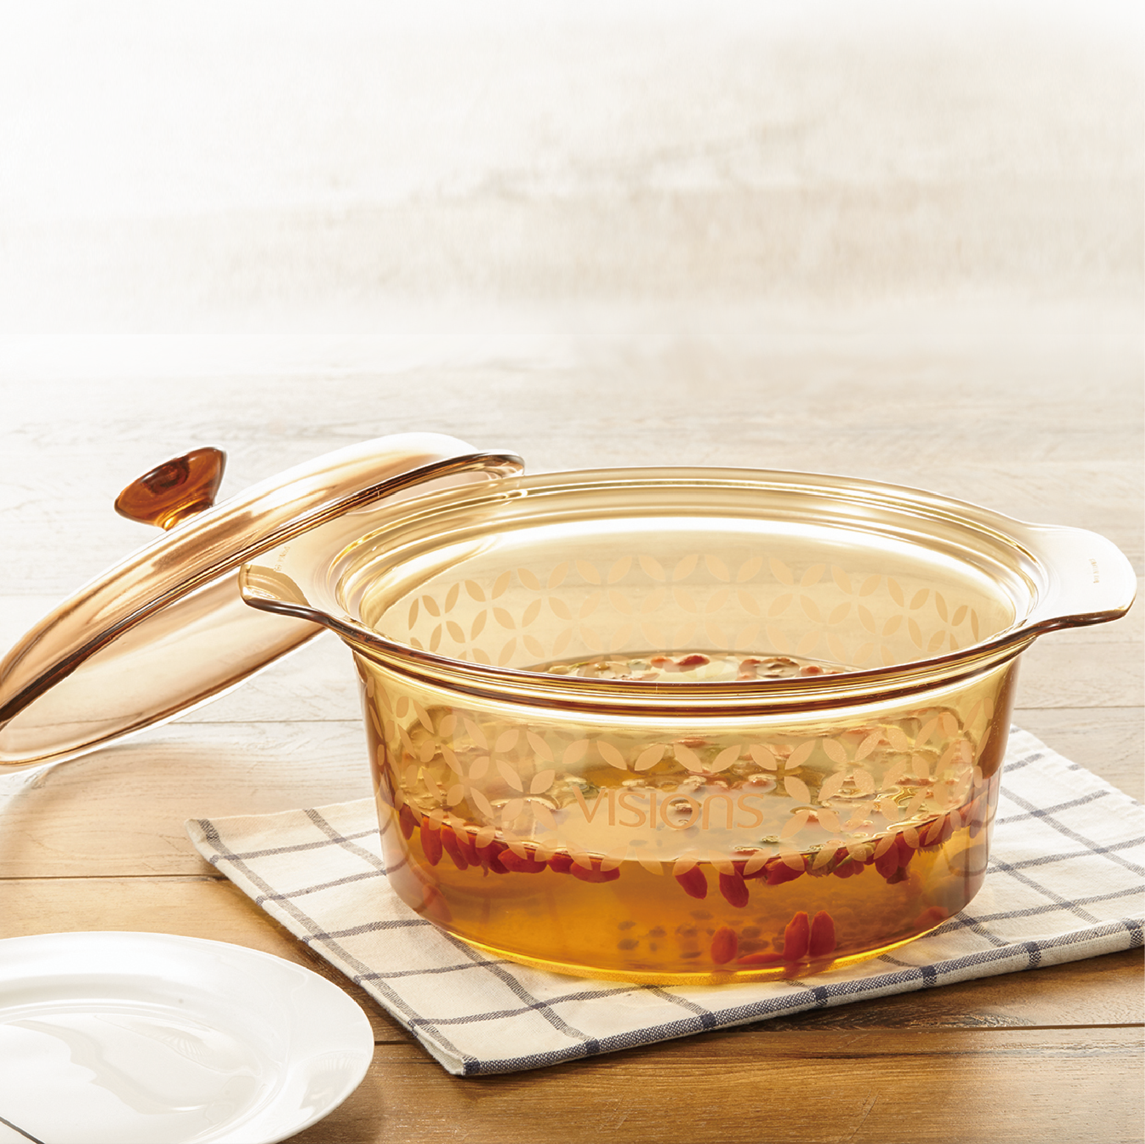

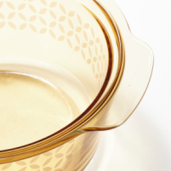
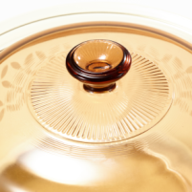
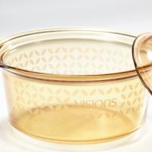
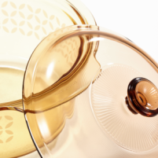
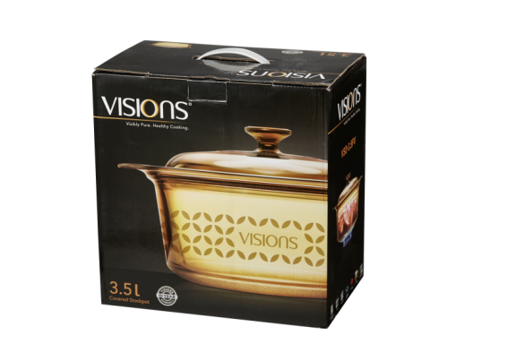
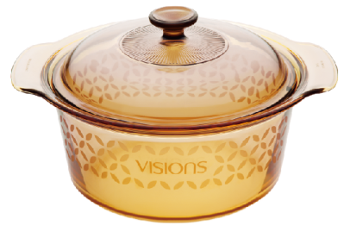
晶彩透明锅四叶草花色 VSD-3.5FV
建议零售价： ¥ 1308元
供货价：563
容 量：3.5L
包装尺寸：320X200X327mm
规 格： Φ 24.3、h 18 cm
材 质：玻璃陶瓷 & 超耐热玻璃
产 地：法国
装箱数量：4PCS
画 册
107页

